Slide 1
ANGLEŠČINA
6. RAZRED
2. TEDEN
23. 3. – 27. 3.
Lane Vukadinović

Slide 2
Dragi učenci!
Upam, da vam čas doma mineve hitro in da vam ni preveč dolgčas. Za vas sem pripravila nove naloge.
Vsi tisti, ki še niste vstopili v mojo spletno učilnico, vas toplo vabim, da si jo ogledate in rešite zanimive naloge, ki sem jih pripravila za vas.
Povezava do moje spletne strani: PADLET
https://padlet.com/lanevukadinovic/r07iizgasecs - rubrika 6. razred ☺
Prosim, da se ob vstopu registrirate, saj bom le tako videla kdo rešuje nalogo in kdo je pustil pod njo komentar.
Torej, kar pogumno in obvezno v komentarjih pod nalogami zapiši, kako ti je šlo. Vaše delo bom tako lahko tudi beležila.
Prav lepo te pozdravljam in upam, da se kmalu vidimo ☺

Slide 3
1. URA 6. A – 24. 3. 6.B – 23. 3.
Prejšnji teden smo se začeli ukvarjati s strukturo THERE IS /ARE.
Kako ti je šlo?
Preveri svoje znanje v nalogah za ponovitev na mojem padletu
1. naloga – PONOVITEV – Present Simple & Frequency adverbs
2. naloga – PONOVITEV – v hiši
Ne pozabi pustiti komentarja ☺
Na moj elektronski nalov mi tudi sporoči svoj rezultat reševanja NPZ preteklega tedna (brez zadnje naloge): lane.vukadinovic@os-mk.si

Slide 4
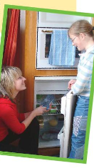
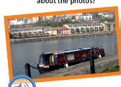
Uč str. 82
Kaj vidiš na sličicah? Opiši v nekaj povedih – piši v zvezek.

Slide 5
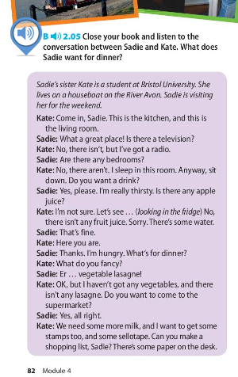
Uč str. 82
1. Poslušaj besedilo v uč. str. 82 /1B in naredi nalogo C (popravi napačne trditve)
2. Nalogo D naredi v zvezek – zapiši vsaj 4 stvari, ki so na Katinem nakupovalnem seznamu.
3. Napiši svoj nakupovalni seznam.

